Slide 1
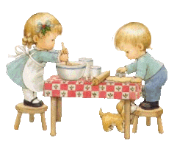
«Трудове виховання – важливий засіб ранньої соціалізації дітей дошкільного віку за освітньою лінією БК «Дитина у світі культури
ПЕДАГОГІЧНА РАДА
Підготувала
вихователь-методист
Антіпова Н.М.
КДНЗ «Дзвіночок»

Slide 2
«Радість праці - могутня виховна сила. В роки дитинства кожна дитина повинна пережити це благородне почуття».
В. А. Сухомлинський.

Slide 3
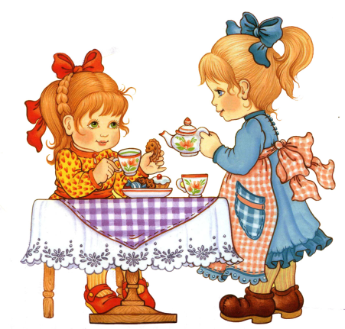
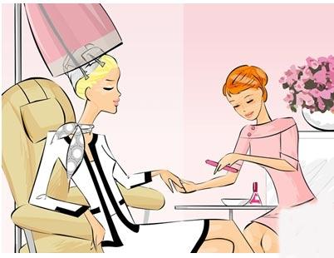
ТРУДОВЕ ВИХОВАННЯ – ОДНА ІЗ ВАЖЛИВИХ СТОРІН ВИХОВАННЯ ПІДРОСТАЮЧОГО ПОКОЛІННЯ
ознайомлення дітей з працею дорослих
навчання навичкам праці, організації і планування діяльності
залучення дітей до доступної їм трудової діяльності

Slide 4
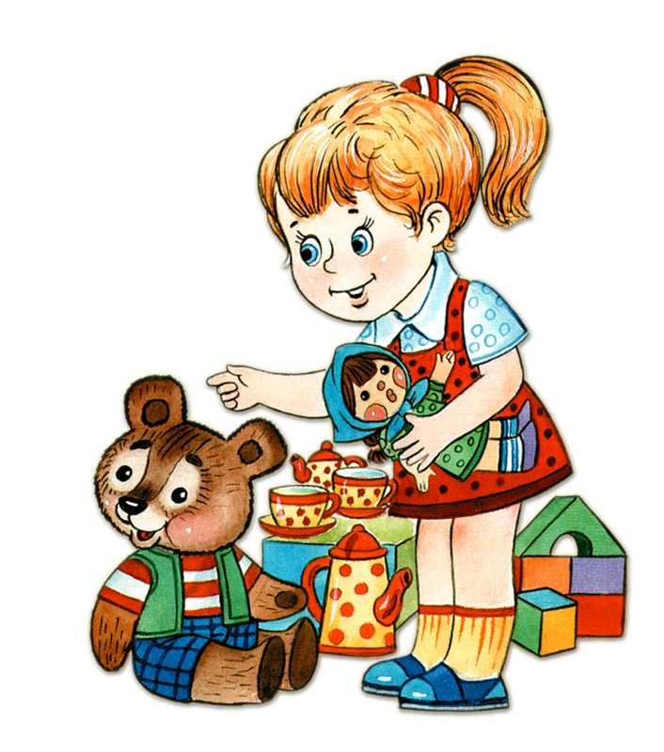
У процесі ознайомлення з працею дорослих, вихователь формує у дітей:
позитивне ставлення до їхньої праці,
дбайливе ставлення до його результатів,
прагнення надавати посильну допомогу дорослим,
трудові навички,
позитивні взаємини між дітьми.
Виховує:
звичку до трудовому зусиллю,
відповідальність,
дбайливість,
ощадливість,
працьовитість,
готовність брати участь у праці, не уникаючи неприємної роботи.

Slide 5
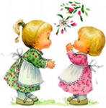
Вибір тієї або іншої форми організації трудової діяльності дітей залежить насамперед від:
1) вікових і психофізіологічних можливостей дітей;
2) рівня трудового досвіду дітей;
3) конкретних виховних завдань, які ставить вихователь, організовуючи трудову діяльність;
4) змісту праці.

Slide 6
Організовуючи трудову діяльність, слід пам'ятати, що праця має бути
доцільним,
корисним,
результативним,
посильним.
Умови організації праці
систематичне включення кожної дитини в працю
облік навантаження на дитину
підбір обладнання для праці
створення в групі трудової атмосфери.

Slide 7
Основні види праці у дитячому садку
господарсько-побутова праця самообслуговування, догляд за приміщенням і речами, допомога дорослим в сервірування столу
праця у природі
вирощування кімнатних рослин, посіви та посадки в квітнику, на городі, в саду, догляд за домашніми тваринами
ручна праця
(з елементами конструювання)
виготовлення іграшок і найпростіших посібників з паперу, картону, природного матеріалу, робота по дереву

Slide 8
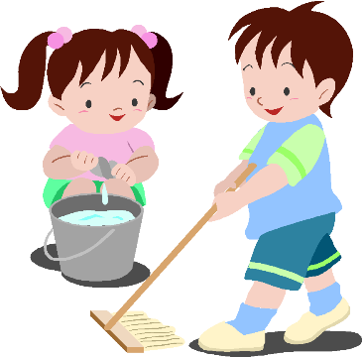
ГОСПОДАРСЬКО-ПОБУТОВА ПРАЦЯ
підтримання чистоти і порядку в приміщенні (груповій, приймальні, умивальній та спальній кімнатах) та на ділянці,
допомога дорослим при організація режимних процесів.
Ця праця в елементарних формах з'являється вже в молодшому дошкільному віці, але особливого значення набуває в середній і старшій групах

Slide 9
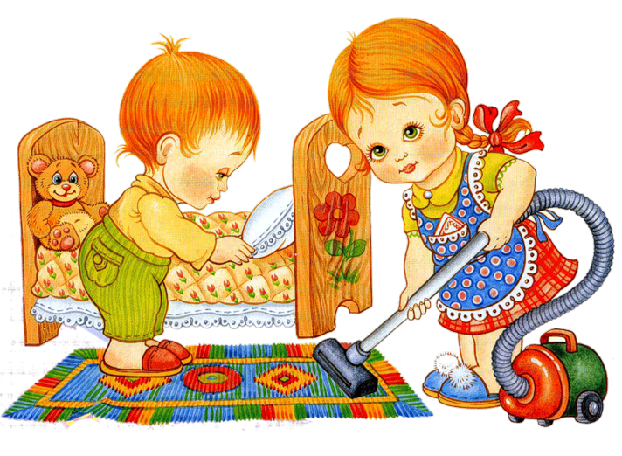
САМООБСЛУГОВУВАННЯ
(елементарна господарсько-побутова праця)
- це постійна турбота про чистоту тіла, про порядок у костюмі, готовність зробити для цього все необхідне без вимоги ззовні, з внутрішньої потреби дотримувати гігієнічні правила.
СПЕЦИФІКА:
перед дитиною завжди ставиться конкретна мета, досягнення якої зрозуміло дитині, життєво необхідно для нього;
результат, якого він досягає, наочний і відкриває йому відомі перспективи подальшої діяльності

Slide 10
ЗНАЧЕННЯ:
Трудове виховання дошкільнят починається з цього виду праці;
Привчає дітей до самостійності, до подолання труднощів, озброює навичками;
Очевидна його життєва необхідність, спрямована на задоволення повсякденних особистих потреб дитини;
Привчає до систематичної праці; діти починають розуміти, що всі мають трудові обов'язки, пов'язані з їх повсякденними життєвими потребами;
виховується негативне ставлення до неробства та лінощів;
Діти вперше встановлюють відомі відносини з оточуючими людьми, усвідомлюють свої обов'язки по відношенню до них;
дізнаються ціну турботам про себе і набувають уміння дієво піклуватися про своїх близьких;
Доповнює внутрішню культуру дитини: він прагне бути корисним, не обтяжувати оточуючих, допомагає їм обходитися своїми силами у великому і малому;
завжди вимагає певних фізичних і розумових зусиль, тим помітніше виступають у діяльності дитини, чим він молодший і чим менше він володіє навичками самостійного одягання, вмивання, їжі.

Slide 11
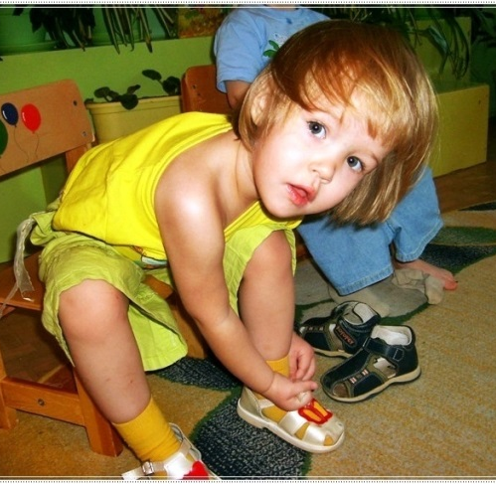
У молодших групах вчать дітей самостійно й акуратно, правильно тримати ложку, не проливати їжу, нахилятися над тарілкою, самостійно одягатися і роздягатися, вмиватися, правильно користуватися рушником, сідати за стіл тільки з чистими руками;
ЗМІСТ:
Діти середньої групи
можуть проявляти більшу самостійність в вмиванні, одяганні, прийому їжі, перед ними ставиться завдання надання взаимодопомоги при одяганні, надання допомоги малюкам в одяганні, прибирання іграшок, вихователь все більше звертається до свідомості дітей;
У старшому дошкільному віці
велике значення надається тривалим обов'язків по самообслуговуванню, продовжують привчати дбайливо ставитися до речей: чистити одягу, взуття, лагодити іграшки, книги, включають в навчання дітей молодших груп елементарним умінням.

Slide 12
МЕТОДИ:
Показ кожної трудової дії і його послідовності,
ретельне пояснення,
загальне нагадування,
перевірка і оцінка,
самооцінка,
заохочення,
спостереження за поведінкою оточуючих дорослих,
розглядання ілюстрацій до книг,
читання художніх творів,
перегляди лялькових вистав і ін.

Slide 13
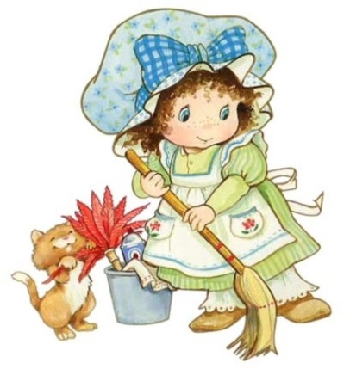
ДІТИ СТАРШОГО ДОШКІЛЬНОГО ВІКУ МОЖУТЬ ВИКОНУВАТИ ТАКІ ВИДИ РОБІТ, ЩО ОБ'ЄДНУЮТЬСЯ ПОНЯТТЯМ «ГОСПОДАРСЬКО-ПОБУТОВА ПРАЦЯ»:
1. Утримувати в порядку свої іграшки, настільні ігри, посібники для занять; протирати їх сирою ганчіркою; мити деякі іграшки.
2. Протирати меблі (разом з кимось із дорослих)
3. Прати одяг для ляльок, дрібні особисті речі (носові хустки,
стрічки), серветки і т. п.
4. Накривати на стіл, прибирати посуд після їжі; мити чашки, ложки та інший посуд після сніданку.
5. Підмітати вологим віником підлогу в кімнаті, невеликий мітлою доріжку у дворі.
6. Допомагати дорослим у приготуванні їжі: варену картоплю чистити, різати варені овочі для вінегрету, мити овочі, робити пиріжки, печиво, збирати і чистити ягоди.
7. Надавати посильну допомогу в різних господарських справах: повісити або зняти з мотузки невелику за розміром білизну, допомогти нести сумку з покупками, купувати хліб, принести, віднести річ, підняти, що впали.
8. Приносити воду в невеликих відерцях, колоті дрова, переворошувати сіно біля будинку, згребти його в невеликі копиці.
9. Виявляти турботу про молодших (допомагати одягатися, гуляти, грати, заспівати пісеньку, прочитати напам'ять вірш).
10. Надавати допомогу бабусі, дідусю, мамы і татові, літнім людям.

Slide 14
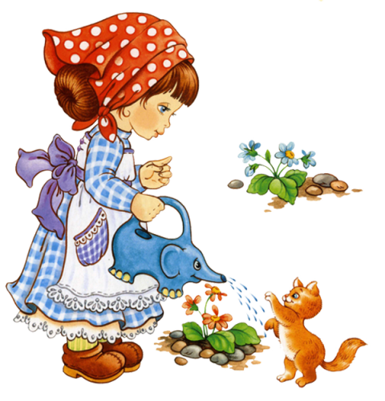
ПРАЦЯ ДІТЕЙ В ПРИРОДІ
Створює сприятливі умови для фізичного розвитку, удосконалює рух, стимулює дії різних органів, зміцнює нервову систему.
Велике значення має праця в природі для розумового і сенсорного розвитку дітей.
У цій праці, як не в якомусь іншому поєднується розумові і вольові зусилля.
Розширює кругозір дітей, отриманням доступних знань, наприклад, про ґрунт, посадковий матеріал, трудові процеси, знаряддя праці.
Сприяє розвитку спостережливості, допитливості дітей.
Виховує інтерес до сільськогосподарської праці, повагу до людей, які ним займаються.
Допомагає виховати любов до природи.
Здійснюється естетичне виховання дітей (через зміст праці
в природі, наприклад, вирощування красивих квітів,
спрямованого на задоволення естетичних потреб людей,
через організацію трудових процесів згідно з вимогами
культури і естетики, використання результатів праці
для задоволення практичних потреб і радісних естетичних
емоцій)

Slide 15
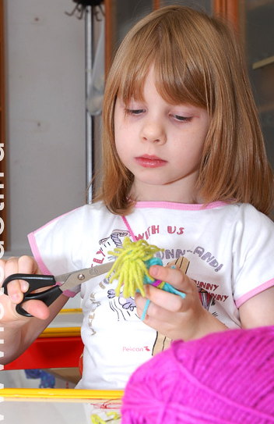
РУЧНА ПРАЦЯ
Розвиває конструктивні здібності дітей, корисні практичні навички та орієнтування, формує інтерес до роботи, готовність до неї, впораться з нею, вміння оцінити свої можливості, прагнення виконати роботу якомога краще (міцніше, стійкіше, витонченіше, акуратніше).
У процесі праці діти знайомляться з найпростішими технічними пристосуваннями, освоюють навички роботи деякими інструментами, вчаться дбайливо ставитися до матеріалів, предметів праці, знарядь.
Діти на досвіді засвоюють елементарні уявлення про властивості різних матеріалів: матеріал піддається різним перетворенням, з нього можна робити різноманітні речі. Так навчаючись виготовлення корисних предметів із щільного паперу, діти дізнаються, що її можна складати, різати, склеювати.
Дерево можна пиляти, стругати, різати, свердлити,
склеювати. Працюючи з деревом, хлопці користуються
молотком, пилкою, кліщами. Вони привчаються
порівнювати деталі шляхом накладення на око, за
допомогою лінійки.
Робота з природним матеріалом - листям, жолудями,
соломою, корою і т. д. - дає можливість вихователю
знайомити дітей з різноманітністю його якостей: кольором,
формою, твердістю.

Slide 16
ДОЗУВАННЯ ПРАЦІ
Під дозуванням праці мається на увазі його тривалість, обсяг, складність, визначення фізичних навантажень, що викликають стомлення.
Діти 3-4 років
10-15 хвилин
Діти 4-5 років
15-20 хвилин
Діти 5-6 років 20-30 хвилин
Для того щоб не допустити перевантаження, проводити зміну дій
через 10-15 хвилин

Slide 17
Місце дитячої трудової діяльності в режимі дня
Будь-яка діяльність пов'язана з трудовими зусиллями і містить в собі великі можливості
Господарсько-побутову працю доцільніше проводити в ранковий час до заняття, на прогулянці і в другій половині дня
Працю в природі доцільніше організовувати у другій половині дня, з 15 год 40 хв до 16 год 30 хв.
У літній час роботу на городі доцільно планувати на ранкові години до сніданку.

Slide 18
Як часто організовувати
трудову діяльність?
Праця з самообслуговування | щодня
Ручна праця | щодня
Господарсько-побутова праця | щодня 20-25 хв.
Праця в природі на ділянці в групі | щодня 10-15 хв. до 20 хв.
Так беручи участь то в одному, то в іншому виді праці, дошкільнята отримують можливість щодня трудитися.

Slide 19
ДЯКУЮ
ЗА
УВАГУ!

